Slide 1
সবাইকে ফুলের শুভেচ্ছা

Slide 2
শিক্ষক পরিচিতি
নামঃ মোঃ জাফর ইকবাল মন্ডল
পদবিঃ সহকারি শিক্ষক
বিদ্যালয়ঃ নারায়নপুর ১নং সরকারি প্রাথমিক বিদ্যালয়
পলাশবাড়ি,গাইবান্ধা।
মোবাইলঃ০১৭৩৩২৭৯৮৮২
Email:zaforiqbal01981@gmail.com

Slide 3
পাঠ পরিচিতি
শ্রেণিঃ ১ম
বিষয়ঃ গনিত
অধ্যায়ঃ ১২
পাঠঃ যোগ
সময়ঃ ৪৫ মিনিট

Slide 4
শিখনফল
৯.৪.১ হাতে না রেখে দুইটি সংখ্যা উপরে –নিচে যোগ করতে পারবে ।
৯.৪.২ হাতে না রেখে দুইটি সংখ্যা পাশাপাশি যোগ করতে পারবে(যোগফল অনুর্ধ্ব-৫০)

Slide 5
আবেগ সৃষ্টি
ছড়া গানের মাধ্যমে

Slide 6
পূর্বজ্ঞান যাচাই
হাতের আংগুলের সাহায্যে শিক্ষার্থীদের যাচাই করব ।

Slide 7
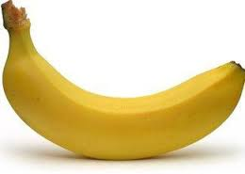
আর
একসাথে ৫টি

Slide 8
আর
একত্রে ৭টি

Slide 9
আমরা আজ যোগ সম্পর্কে জানব

Slide 10
উপস্থাপন
বাস্তব উপকরন ( কাঠি) এর সাহায্যে শিক্ষার্থীদের যোগের ধারনা দেব ।

Slide 11
আর
একত্রে
১২+৫=১৭

Slide 12
আর
একত্রে
১৩+১০=২৩

Slide 13
সমস্যাঃ মিঠুর ১২টি পেন্সিল ছিল। বাবা আরও তাকে ৪টি পেন্সিল দিল । মিঠুর একত্রে কতগুলো পেন্সিল হল ?
সমাধানঃ ১ ২
৪
১৬
উত্তরঃ ১৬

Slide 14
প্রশ্নোত্তরে আলোচনা
বড় গাছে ৯টি ও ছোট গাছে ৪টি আম আছে। একত্রে কয়টি আম আছে ?
৫টি মারবেল ও ৫টি মারবেল একত্রে কয়টি মারবেল হবে?
৭+৪= কত ?

Slide 15
দলীয় কাজ
৫টি দল গঠন করে প্রতিদলে কাজ দিয়ে নির্দেশনা ও সহায়তা দিব ।
দল নং-১ তোমার কাছে৮টি চকলেট আছে। তোমার ভাইএর কাছে ৩টি চকলেট আছে। দুইজনের একত্রে কয়টি চকলেট আছে ?
দল নং২ বড় গাছে ৯টি ডালিম ও ছোট গাছে ৪টি ডালিম আছে। একত্রে কয়টি ডালিম আছে ?
দল নং৩ ৬+১২= কত
দল নং৪ ও৫।তোমাদের ক্লাসে ১২জন ছাত্র ও ৭জন ছাত্রী আছে । ক্লাসে মোট কতজন শিক্ষার্থী আছে?

Slide 16
মূল্যায়ন
যোগ করঃ
১।১১+৭
২। ১২+৬
৩।১৪+৩

Slide 17
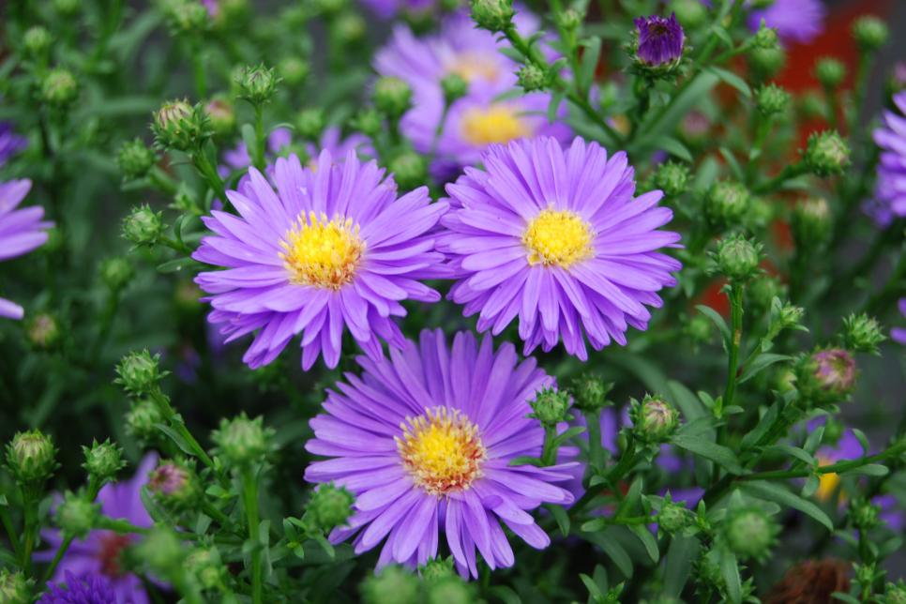
সবাইকে ধন্যবাদ

